Slide 1
第8章：线性时间排序

Slide 2



本章内容
介绍了几种O(nlgn)的排序算法：
合并排序和堆排序达到此上界；
快速排序平均情况下达到此上界；
比较排序算法的下界
线性时间排序：
计数排序（Counting Sort）
基数排序（Radix Sort）
桶排序（Bucket Sort）
2

Slide 3

8.1 排序算法的下界
比较排序算法的作用
比较排序算法仅用来确定输入序列<a1,
a2, . . ., an>的元素间次序，即给定两个元素ai
和aj, 测试ai < aj, ai ≤ aj, ai = aj, ai ≥ aj, 或ai
> aj 中哪一个成立。
3

Slide 4
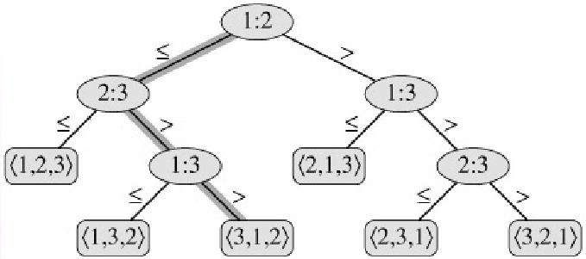
8.1 排序算法的下界
决策树模型
比较排序可以被抽象的视为决策树。一棵
决策树是一棵满二叉树，表示某排序算法
作用于给定输入所做的所有比较。(6,8,5)
4

Slide 5
决策树
在决策树中，对每个内结点都注明i：j，其中
1≤i，j≤n，n是输入序列中的元素个数。
对每个叶结点都注明排列
(π(1),π(2),…,π(n))。
排序算法的执行对应于遍历一条从树的根到叶
结点的路径。在每个内节结点处要做比较
ai ≤ a j
要使排序算法能正确的工作，其必要条件是，n
个元素的n!种排列中的每一种都要作为决策树
的一个叶子而出现。
5

Slide 6
最坏情况下界
在决策树中，从根到任意一个可达叶节点之间
最长路径的长度，表示对应的排序算法中最坏
情况下的比较次数。这样，一个比较排序算法
中的最坏情况比较次数就与其决策树的高度相
等。
定理8.1 任意一个比较排序算法在最坏情况
下，都需要Ω(nlgn)次的比较。
6

Slide 7
定理8.1的证明
证明：对于一棵每个排列都作为一个可达叶结点出现的
决策树，根据前面的讨论即可确定其高度。考虑一棵高
度为h的、具有l个可达叶结点的决策树，它对应于对n
个元素所做的比较排序。因为n个输入元素共有n!种排
列，每一种都作为一个叶子出现在树中，故有n!≤l。
又由于在一棵高为h的二叉树中，叶子的数目不多
h
于2 ，则有
h
n!≤l ≤ 2
对该式取对数，得到
h≥lg(n!)=Ω(nlgn)
推论8.2堆排序和归并排序是渐进最优的比较算法
证明：堆排序和归并排序的运行时间上界O(nlgn)与定理
8.1给出的最坏情况下界Ω (nlgn)一致
7

Slide 8

8.2 计数排序
计数排序假设n个输入元素中的每一个都是介于
0到k之间的整数，此处k为某个整数，当k=O(n)
时，技术排序的运行时间是O(n)。
计数排序的基本思想就是对每一个输入元素x，
确定出小于x的元素个数。有了这一信息，就可
以 把x直接放到它在最终输出数组中的位置上。
1 2 3 4 5 6 7 8
小于等于5的元素个数：8
小于等于3的元素个数：7
 |  |  |  | 3 | 3 | 3 | 5
8

Slide 9
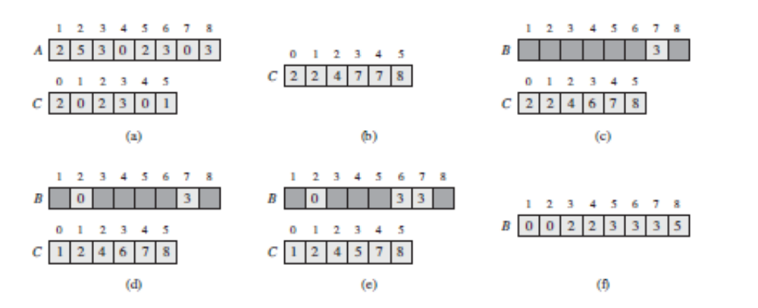
在计数排序算法中，我们假设输入时隔数组A[1..n]，length(A)=n。另外还需要两个数组：存放排序结果的B[1..n]，以及提供临时存数区的C[0..k]
计数排序过程
10

Slide 10
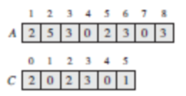

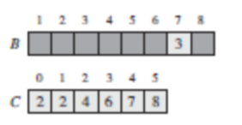
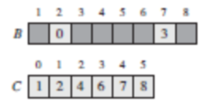
在计数排序算法中，我们假设输入时隔数组A[1..n]，length(A)=n。另外还需要两个数组：存放排序结果的B[1..n]，以及提供临时存数区的C[0..k]
计数排序程序
COUNT-SORT(A,B,k)
1 for i←0 to k
2 do C[i]←0
3 for j←1 to length[A]
4 do C[A[j]] ← C[A[j]] + 1
5 ▹ C[i] 现在包含等于i的元素个数
6for i← 1 to k
7 do C[i] ← C[i] + C[i - 1]
8 ▹ C[i]现在包含小于或等于i的元素个数
7 for j← length[A] downto 1
8 do B[C[A[j]]] ← A[j]
9 C[A[j]] ← C[A[j]] - 1
9

Slide 11
计数排序时间代价
计数排序时间代价
算法第1~2行的for循环所花时间为Θ(k)。第3~4行中for循环所
花时间为Θ(n)，第6~7行for循环所花时间为Θ(k)，第9~11行
的for循环所花时间为Θ(n)。这样，总的时间就是Θ(k+n)。实
践中，当k=O(n)时，运行时间为O(n)。
计数排序的特点
计数排序算法没有用到元素间的比较，它利用元素的实际
值来确定它们在输出数组中的位置，不是一个基于比较的
排序算法，从而它的计算时间下界不再是Ω(nlogn)
由于算法第4行使用了downto语句，经计数排序，输出序列
中值相同的元素之间的相对次序与他们在输入序列中的相
对次序相同，因此计数排序算法是一个稳定的排序算法。
在基数排序中间应用。
14

Slide 12
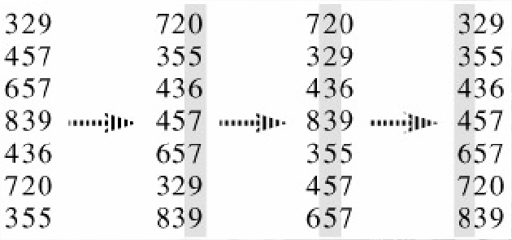
8.3 基数排序
直觉上，大家可能觉得应该按最重要的一位排序，然后对
每个盒子中的数递归地排序，最后把结果合并起来。与人
们的直觉相反，基数排序是首先按最低有效位数字进行排
序。
RADIX-SORT(A,d)
1 for i← 1 to d
do use a stable sort to sort array A on digit i
15

Slide 13
基数排序定理
引理8.3 给定n个d位数，每一个数可以取k中可
能的值。如果所用的稳定排序需要Θ(n+k)的时
间，基数排序算法能以Θ(d(n+k))的时间正确的
对这些数进行排序
证明：基数排序的正确性可以通过对正在被排
序的列进行归纳而加以证明。对本算法时间代
价的分析要取决于选择哪一种稳定的中间排序
算法。当每位数字都界于0到k-1之间，且k不太
大时，可以选择计数排序。对n个d位数的每一
遍处理的时间为Θ(n+k)，共有d遍，故基数排
序的总时间为Θ(d(n+k))
17

Slide 14
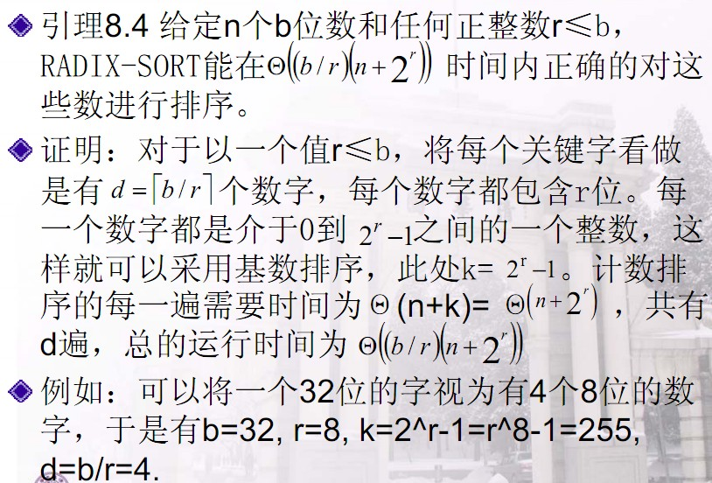
基数排序定理
引理8.4 给定n个b位数和任何正整数r≤b，
时间内正确的对这( )( )(
RADIX-SORT能在
r
些数进行排序。
证明：对于以一个值r≤b，将每个关键字看做
是有 d = ⎡b / r ⎤ 个数字，每个数字都包含r位。每
一个数字都是介于0到 2r −1之间的一个整数，这
样就可以采用基数排序，此处k= 2 r −1。计数排
( )2n +
r
序的每一遍需要时间为Θ(n+k)= Θ ，共有
d遍，总的运行时间为 Θ((b / r )(n + 2r ))
例如：可以将一个32位的字视为有4个8位的数
字，于是有b=32, r=8, k=2^r-1=r^8-1=255,
d=b/r=4.
18

Slide 15
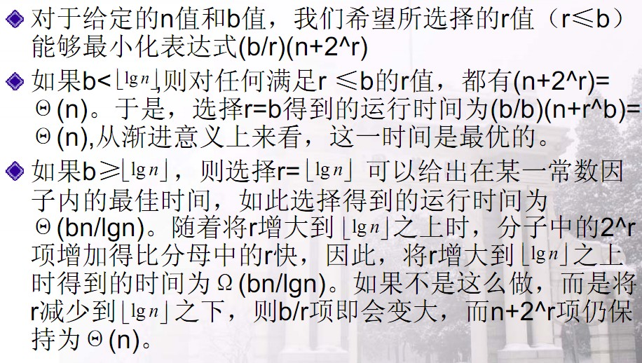
定理说明
对于给定的n值和b值，我们希望所选择的r值（r≤b）
能够最小化表达式(b/r)(n+2^r)
lg n
Θ(n)。于是，选择r=b得到的运行时间为(b/b)(n+r^b)=
Θ(n),从渐进意义上来看，这一时间是最优的。
lg n
子内的最佳时间，如此选择得到的运行时间为
⎣ ⎥

Slide 16
基数排序时间
基数排序是否要比基于比较的排序算法更好？
如果根据常见的情况有b=O(lgn)并选择r≈lgn，则基
数排序的运行时间为O(n)，这看上去要比快速排序
的平均情况时间O(nlgn)更好些。
在这两个时间中隐含在O记号中的常数因子是不同
的。对于要处理的n个关键字，尽管基数排序执行的
遍数可能要比快速排序要少，但每一遍所需的时间
都要长得多。
此外，利用计数排序作为中间稳定排序的基数排序
不是原地排序，而很多O(nlgn)时间的比较排序算法
则可以做到原地排序。因此当内存容量比较宝贵
时，像快速排序这样的原地排序算法可能是更为可
取的。
20

Slide 17
8.4 桶排序
平均情况下桶排序以线性时间运行
假设输入由一个随机过程产生，该过程将元素一致地分
布在区间[0，1)上。
桶排序的思想就是把区间[0，1)划分成n个相同大小的
子区间，或称桶。然后，将n个输入数分布到各个桶中
去。因为输入数均匀且独立均匀分布在[0，1)上，所
以，一般不会有很多数落在一个桶中的情况。为得到结
果，先对各个桶中的数进行排序，然后按次序把各个桶
中的元素列出来即可。

Slide 18
8.4 桶排序
在桶排序算法的代码中，假设输入是个含n个元素的数
组A，且每个元素满足0≤ A[i]<1。另外还需要一个辅助
数组B[0..n-1]来存放链表实现的桶，并假设可以用某种
机制来维护这些表。
BUCKET-SORT(A)
1 n←length[A]
2 for i← 1 to n
3 do insert A[i] into list B[ ⎣nA[i]⎦ ]
4 for i← 0 to n-1
5 do sort list B[i] with insertion sort
6 concatenate the lists B[0]，B[1]，…，B[n-1]together in order
22

Slide 19
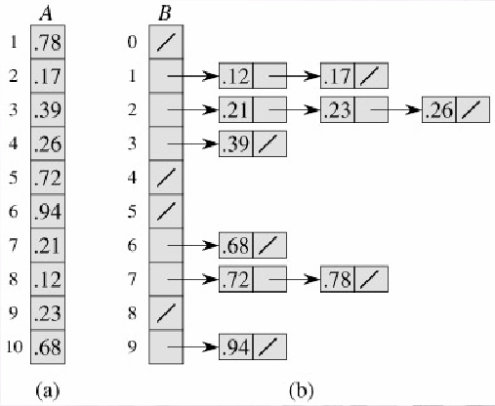
桶排序过程
下图演示了桶排序作用于有10个数的输入数组上的操作过程。(a)
输入数组A[1..10]。(b)在该算法的第5行后的有序表(桶)数组
B[0..9]。桶i中存放了区间[i/10，(i+1)/10]上的值。排序输出由表
B[O]、B[1]、...、B[9]的按序并置构成。
23

Slide 20
桶排序算法的正确性
给任意两个元素A[i]和A[j]，不失一般性，
假设A[i]≤A[j]。由于floor(nA[i])
≤floor(nA[j])。，元素A[i]或者被放入A[j]
所在桶中，或者被放入一个下表更小的桶
中。如果A[i]和A[j]落入同一个桶中，则第
4-5行中的for循环会将它们按适当的顺序
排列。如果A[i]和A[j]落入了不同的桶中，
则第6行将它们按适当的顺序排列，因
此，桶排序是能正确工作的。
24

Slide 21
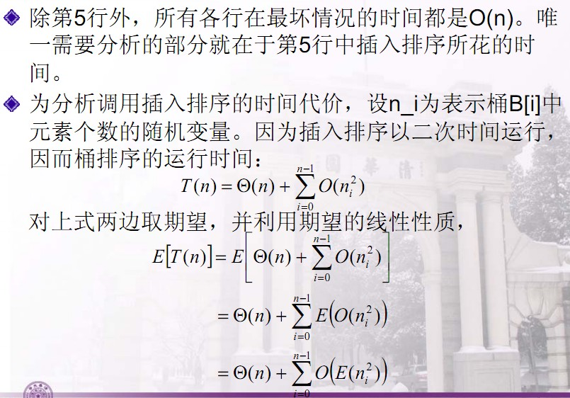
桶排序算法的运行时间
除第5行外，所有各行在最坏情况的时间都是O(n)。唯
一需要分析的部分就在于第5行中插入排序所花的时
间。
为分析调用插入排序的时间代价，设n_i为表示桶B[i]中
元素个数的随机变量。因为插入排序以二次时间运行，
因而桶排序的运行时间： n −1
T (n) = Θ(n) + ∑ O(ni2 )
i =0
对上式两边取期望，并利用期望的线性性质，
n −1
⎣ i =0 ⎦
n −1
i =0
n −1
i =0
(
)
)
= Θ(n) + ∑ E O(ni2 )
(
= Θ(n) + ∑ O E (ni2 )
25

Slide 22
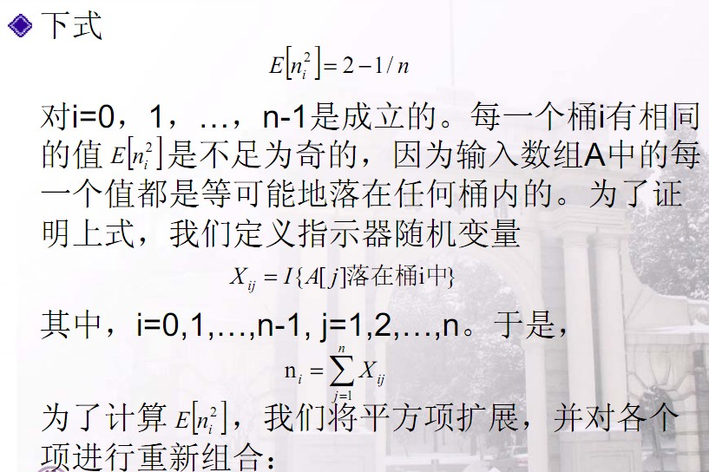
桶排序算法的运行时间
下式
E[n 2 ] = 2 − 1 / n
i
对i=0，1，…，n-1是成立的。每一个桶i有相同
的值 E[ni2 ] 是不足为奇的，因为输入数组A中的每
一个值都是等可能地落在任何桶内的。为了证
明上式，我们定义指示器随机变量
X ij = I{ A[ j]落在桶i中}
其中，i=0,1,…,n-1, j=1,2,…,n。于是，
n
j =1
项进行重新组合：
26

Slide 23
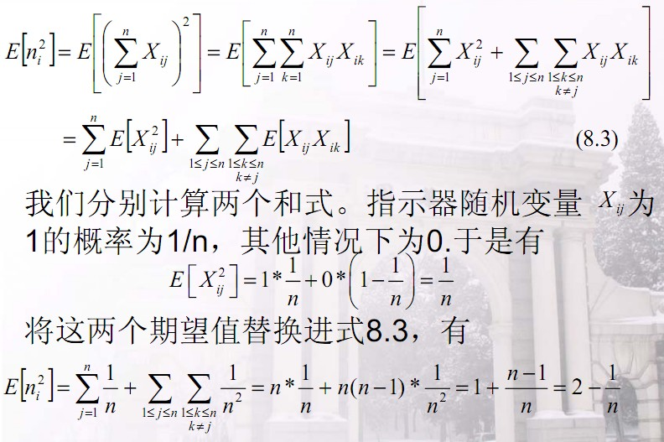
桶排序算法的运行时间
2
X X
⎢⎝ j =1 ⎠ ⎥ ⎣ j =1 k =1 ⎦ ⎢ k ≠ j ⎥
⎣ ⎦ ⎣ ⎦
[ ] ∑ ∑ E[X
]
n
j =1 1≤ j ≤ n 1≤ k ≤ n
= ∑ E X ij2 +
(8.3)
X ik
ij
k ≠ j
我们分别计算两个和式。指示器随机变量
1的概率为1/n，其他情况下为0.于是有
1 ⎛ 1 ⎞ 1
n ⎝ n ⎠ n
将这两个期望值替换进式8.3，有
X ij 为
E ⎣⎡ X ij2 ⎦⎤ = 1* + 0* ⎜ ⎟ =
1 −
[ ]
n
1 1
1
n
1
n
n − 1 1
n n
E n = ∑
+ ∑ ∑
= n *
+ n(n − 1) * 2 = 1 +
= 2 −
2
i 2
j =1 1≤ j ≤ n 1≤ k ≤ n n
n
k ≠ j
27

Slide 24
桶排序算法的运行时间
因此，桶排序的期望运行时间为Θ(n) + n*O(2-
1/n)= Θ(n)
28

Slide 25
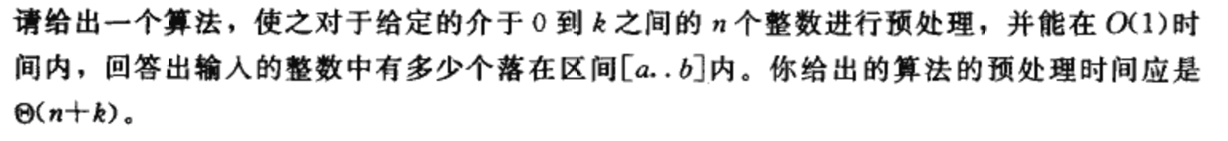
课堂练习8.1

